Slide 1


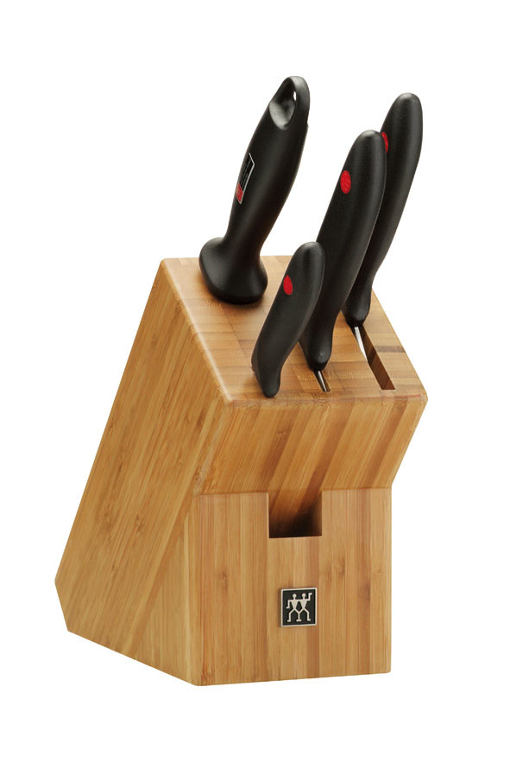
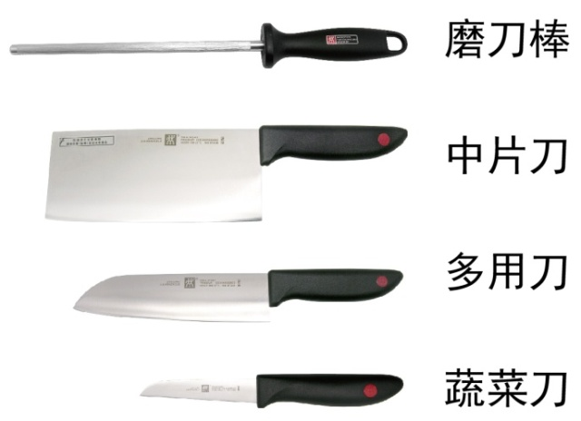
ZW-K16
TWIN Point 插刀架五件套
市场参考价：1298.00
批发价：523.00
货号：32320-201-722
产品包括：中片刀，多用刀，蔬菜刀，磨刀棒，竹制刀架
产品特点：经久耐用、耐腐蚀；刀背采用45度斜抛磨技术，长时间使用手指不会感到疼痛；插刀架精选名贵中国名贵竹种，严格筛选竹龄6年的最优质竹材经数十道精湛加工工艺，不易开裂。
中片刀：最常用的中式刀具，适用于肉类、蔬菜的切配；由于刃口较薄，请勿用于砍骨。
多用刀：轻巧刀身特别适合女性使用，适用于熟食、蔬菜、瓜果等，生熟分开，更卫生。
蔬菜刀：刀身小巧，适用于各种蔬菜及水果去皮，切片和切丝等。
磨刀棒：适用于刀具使用一段时间后的磨刀。

